Slide 1

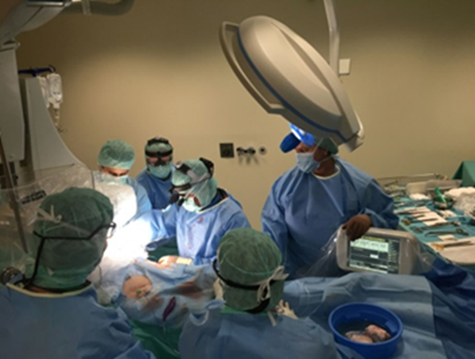
Asklepios Klinikum Harburg
Abteilung Herzchirurgie
Herz- und Gefäß Operationen
Operacije srca
Dr. Vladimir VuleviĆ
Hamburg, Fortbildungsreihe 2020

Slide 2
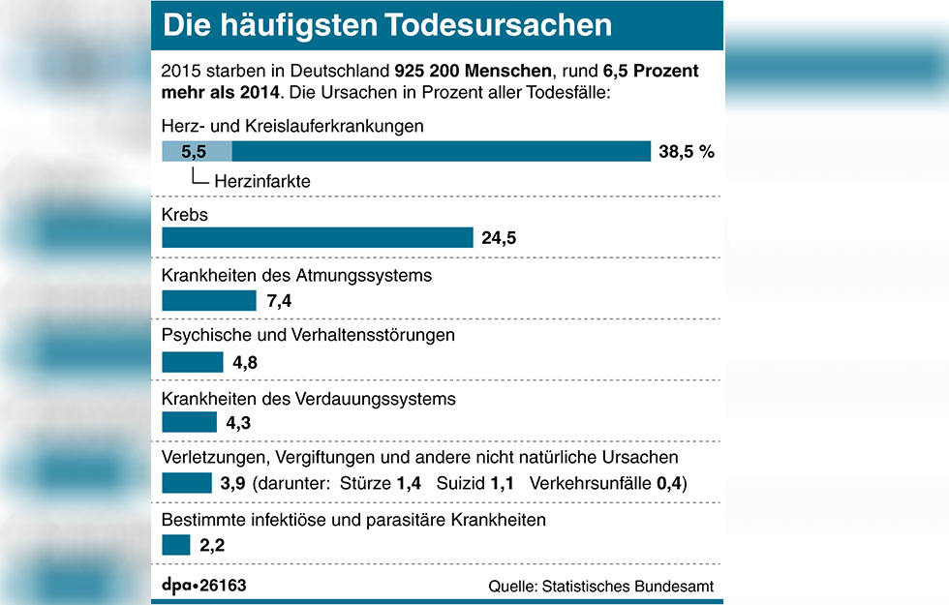
Najčešći uzrok smrti u Nemačkoj 2015 :

Slide 3

Postupanje Pacijenta
1
Hitan slučaj
Krankenhaus / Bolnica
2
Elektivni
Hausarzt / Kućni lekar
Kardiologe / Kardiolog
Herzchirurg ( Kardiochirurg ) / Kardiohirurg

Slide 4
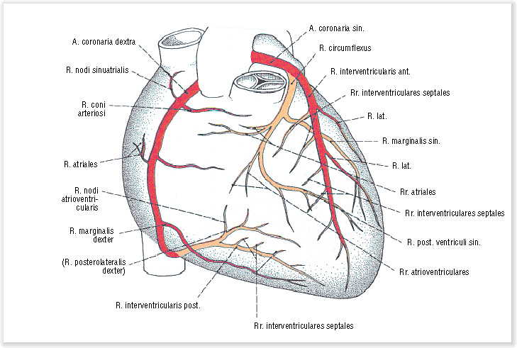
Krvni sudovi srca
  Leva i desna srčana arterija:
    Leva ( LCA )
      HS - glavno stablo
      RIVA (LAD ) - prednja leva silazna
      RCX - kruzna grana
      ostale manje grane
    Desna ( RCA )
      RIVP – intraventrikularna zadnja grana
      RPL – zadnja grana
      ostale manje grane

Slide 5
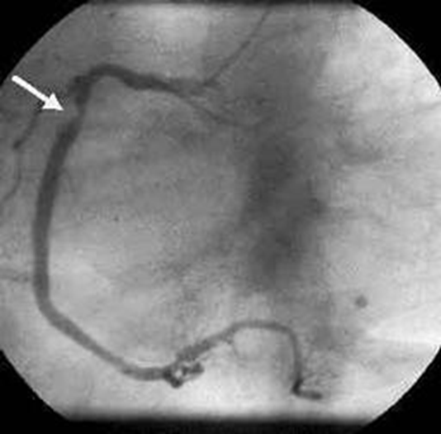
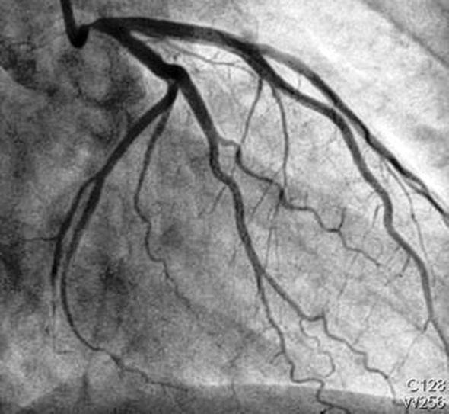
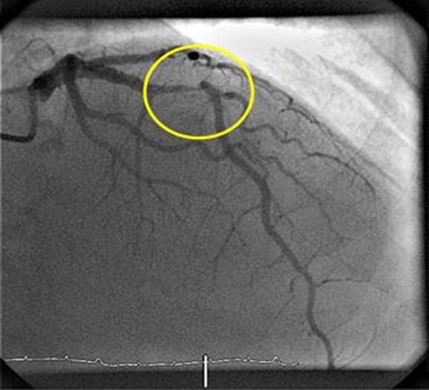
Koronarografija
Metod kojim se odredjuje stepen suzenja krvnog suda: Ubrizgavanje kontrastnog sredstva u krvne sudove srca, radi rendgenskog snimanja i prikaza širine lumena krvnih sudova.

Slide 6
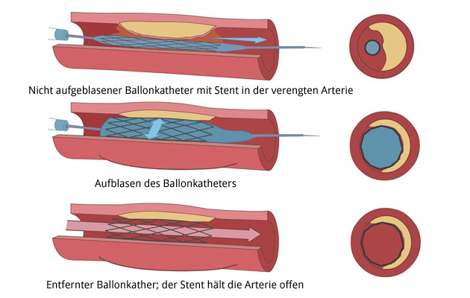
Stentiranje krvnih sudova srca
Kateter ( zica ) se uvodi preko preponske arterije u telo dolazi se do srca i krvnih sudova, pa se tako ulazi u krvne sudove srca. Zatim se ubacuje stent sa balonom i kada se postigne zadovoljavajuca pozicija stenta, balon se razduva i ponovo skupi i vadi napolje a stent ostaje na mestu zacepljenja. Ovako se otvara ponovo ceo lumen krvnog suda kroz koji sada krv nesmetano tece.

Slide 7
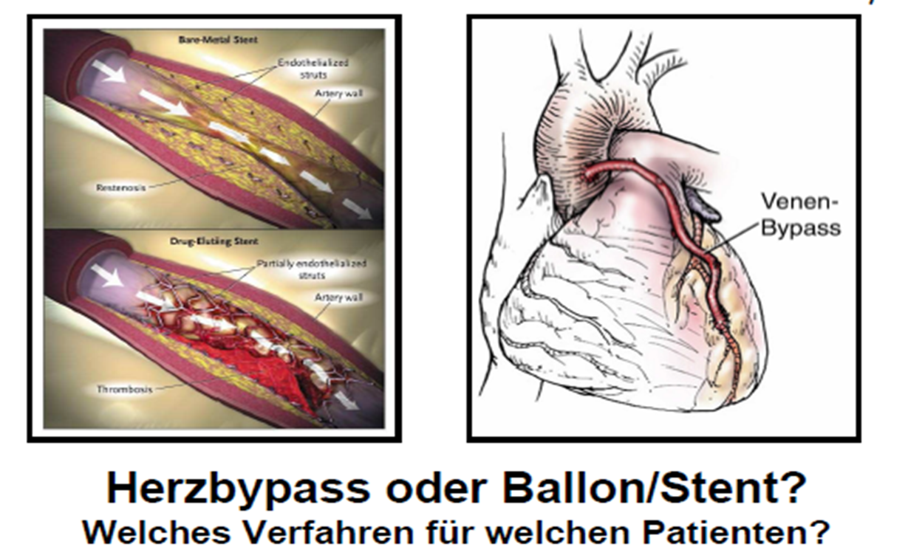
Bajpas ili stent procedura
Bajpas ili stent procedura
Koja metoda za kog pacijenta ?
Stent: primenjuje se kod pacijenata sa suzenjem jedne i / ili dve srcane arterije
Bajpas: primenjuje se kod pacijenata sa suzenjem glavne grane i / ili tri i vise srcanih arterija

Slide 8
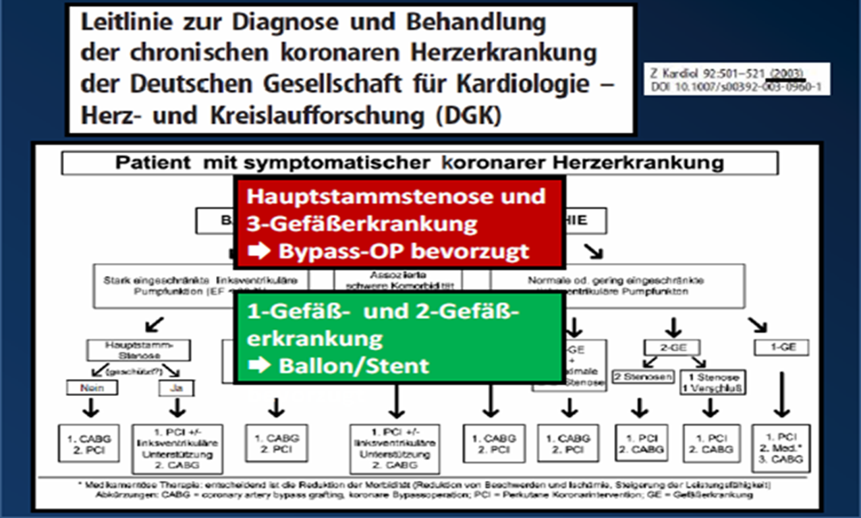
Zbrinjavanje pacijenata sa oboljenjem srčanih arterija

Slide 9
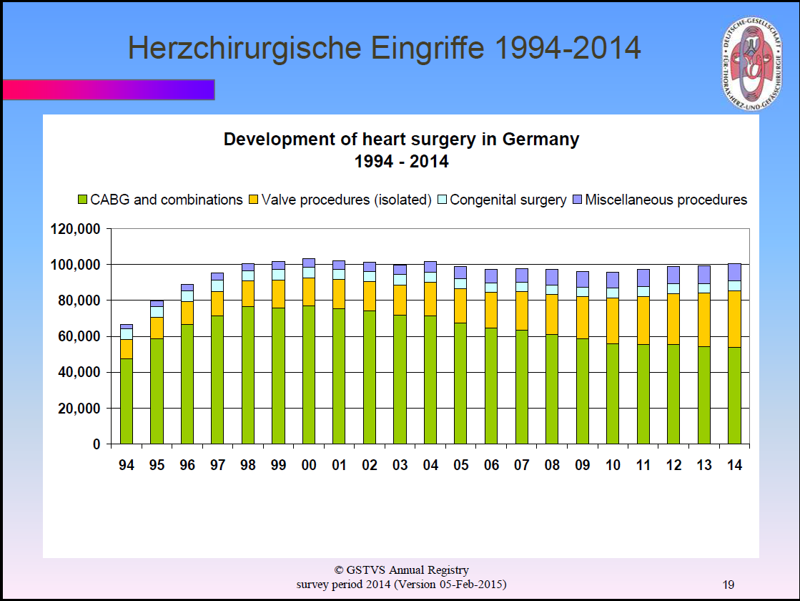
Razvoj kardiohirurgije u Nemačkoj 1994-2014

Slide 10


Začetnik bajpas hirurgije

Slide 11
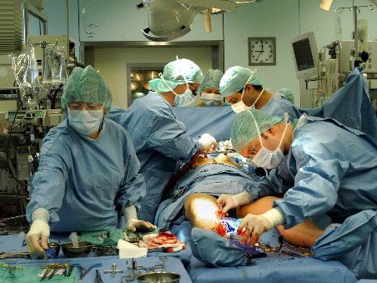
Bajpas operacija

Slide 12
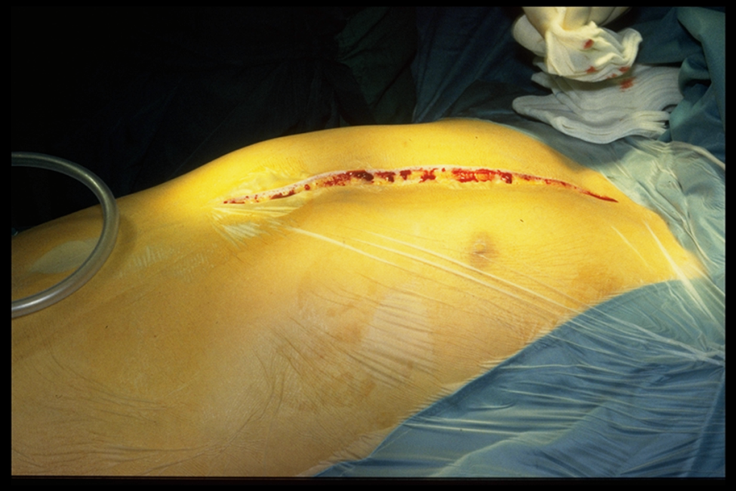
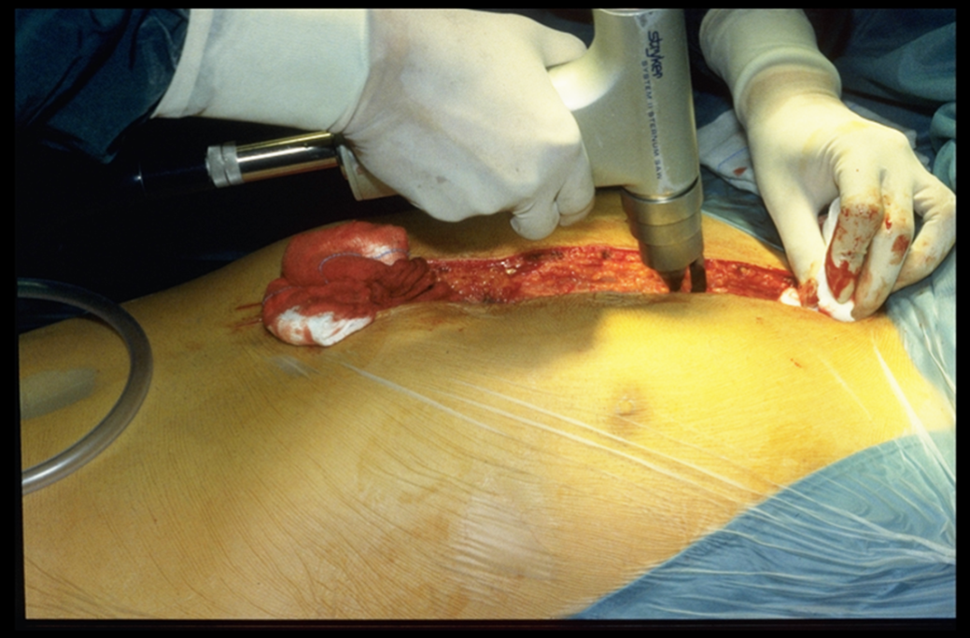
Otvaranje grudnog koša
QUELLE
Statistisches Bundesamt (Destatis), Grunddaten der Krankenhäuser 2016.

Slide 13
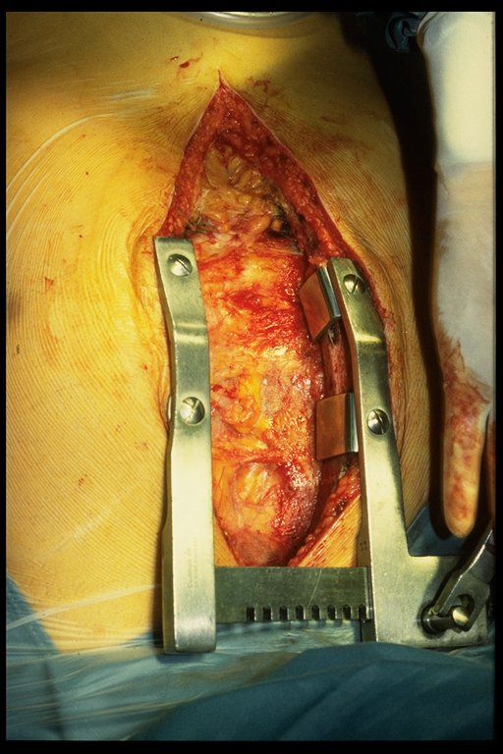
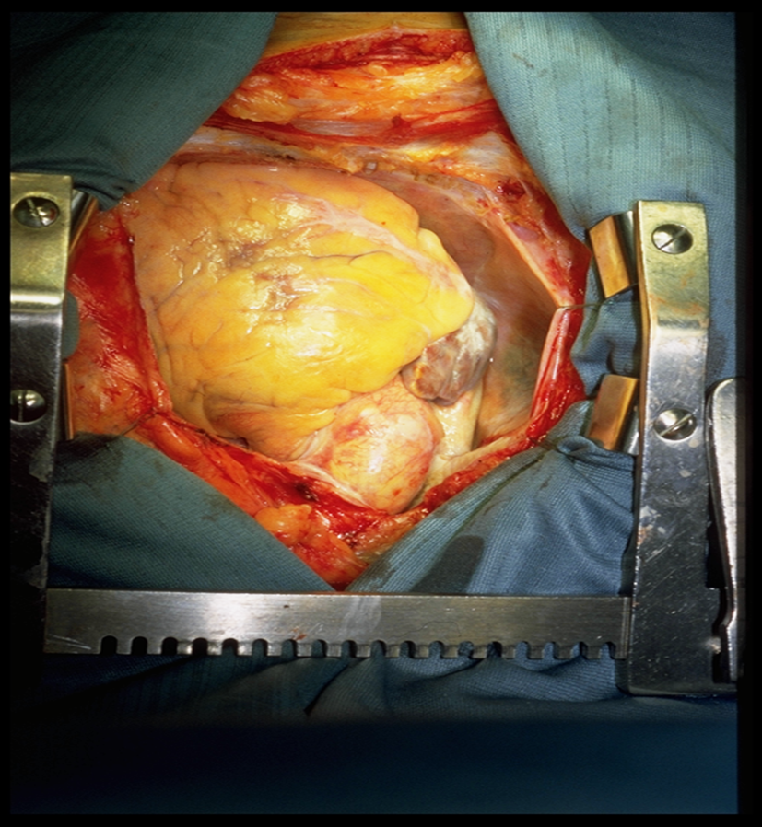
Pristup srčanoj kesi
QUELLE
Statistisches Bundesamt (Destatis), Grunddaten der Krankenhäuser 2016.

Slide 14
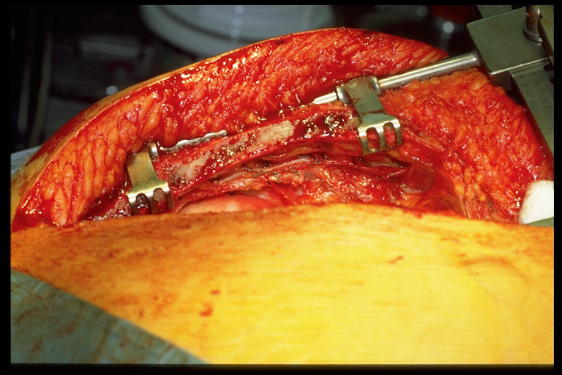
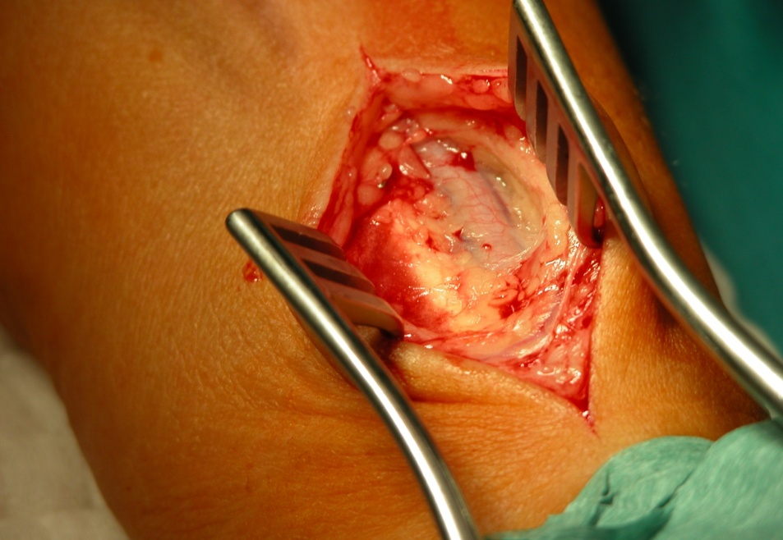
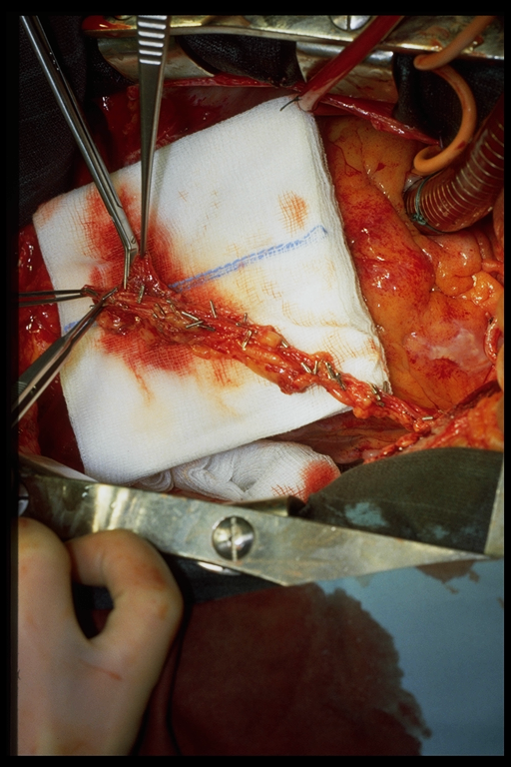
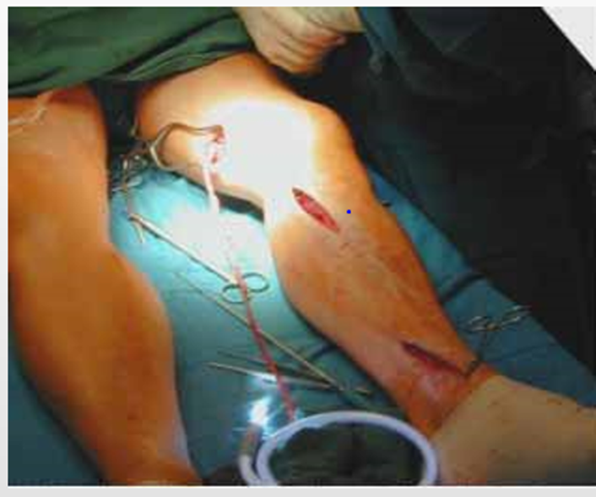
Bajpas materijal
QUELLE
Statistisches Bundesamt (Destatis), Grunddaten der Krankenhäuser 2016.

Slide 15
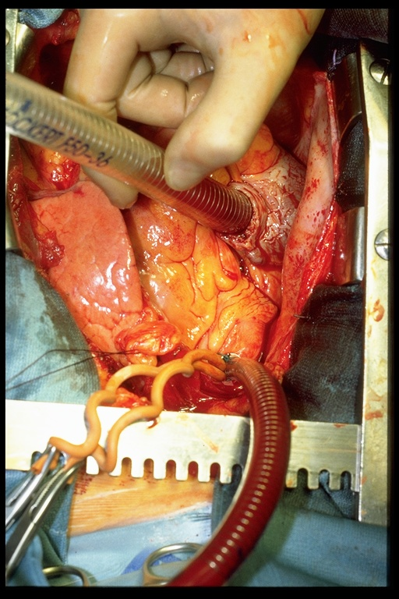
Kanuliranje srca ( ekstrakorporalni krvotok )
QUELLE
Statistisches Bundesamt (Destatis), Grunddaten der Krankenhäuser 2016.

Slide 16
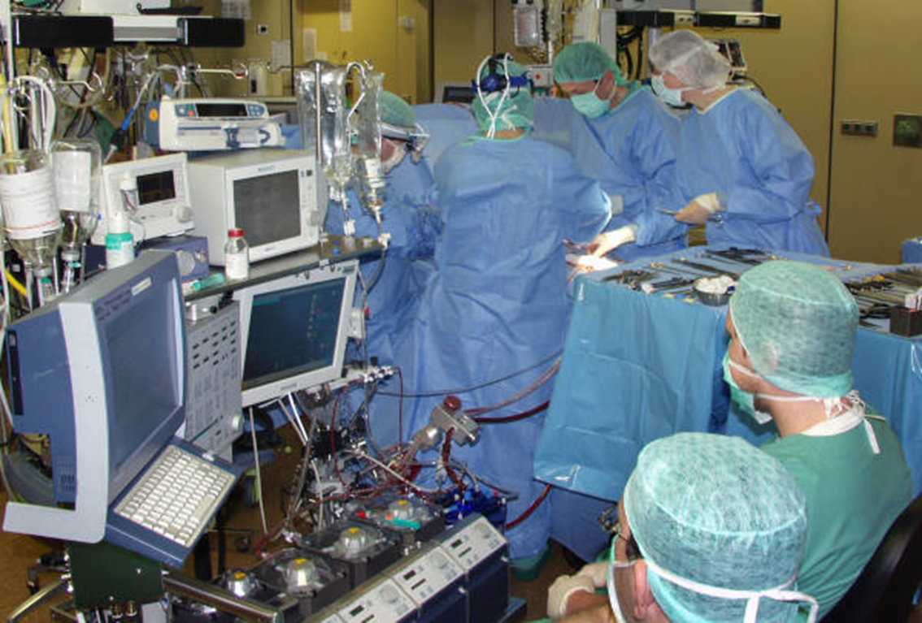
Mašina za ekstarkorporalni krvotok

Slide 17
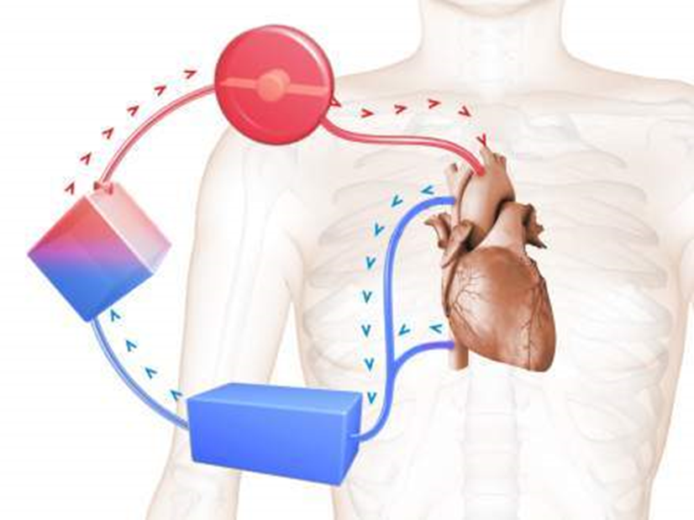
Šematski prikaz ekstrakorporalnog krvotoka

Slide 18
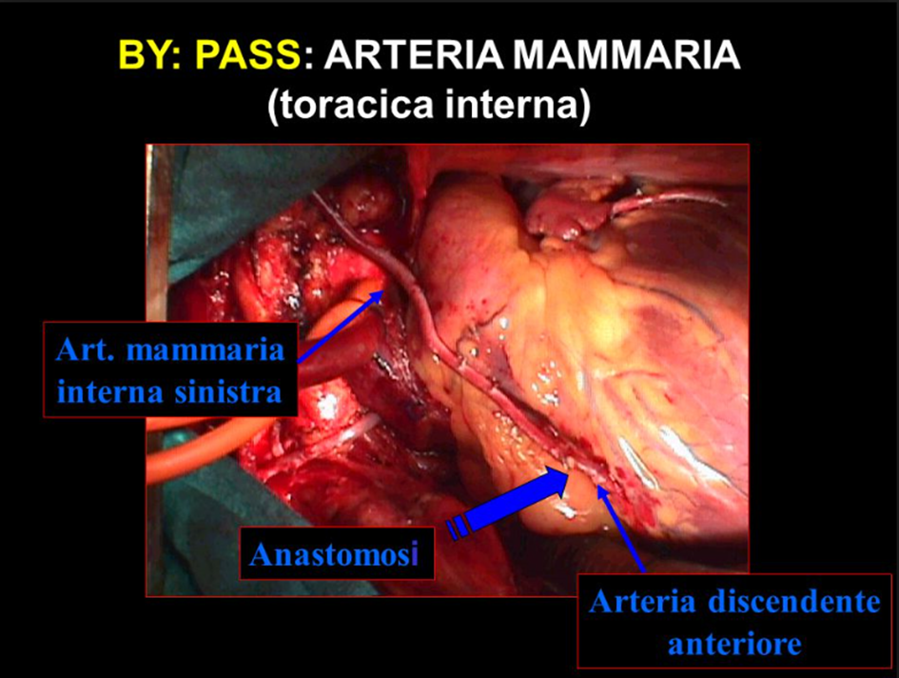
Bajpas pomoću unutrašnje grudne arterije

Slide 19
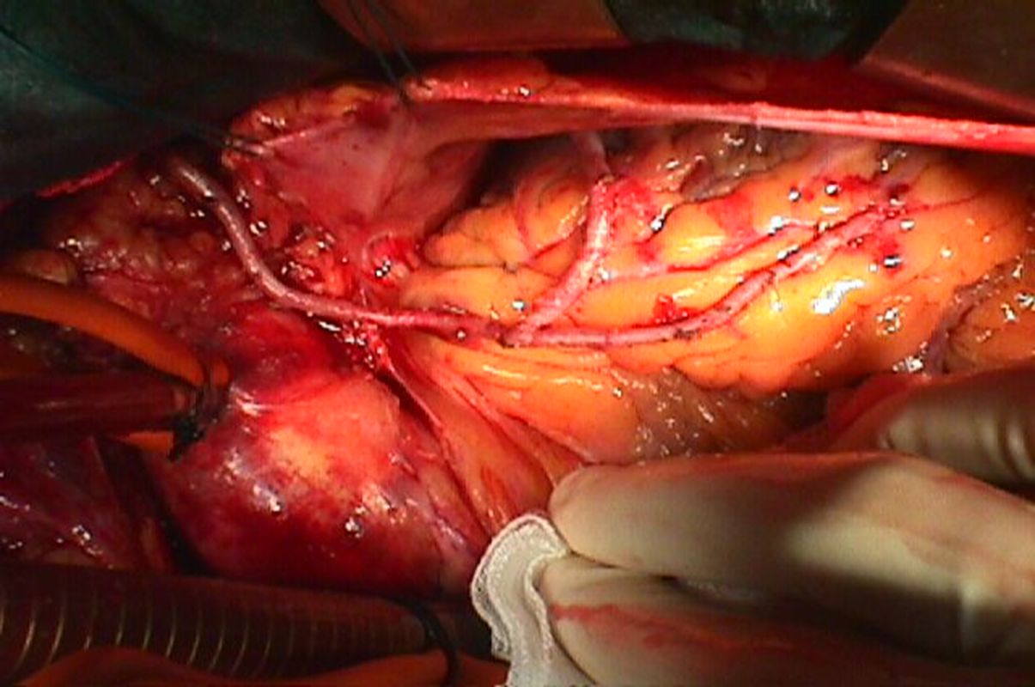
T-Graft

Slide 20
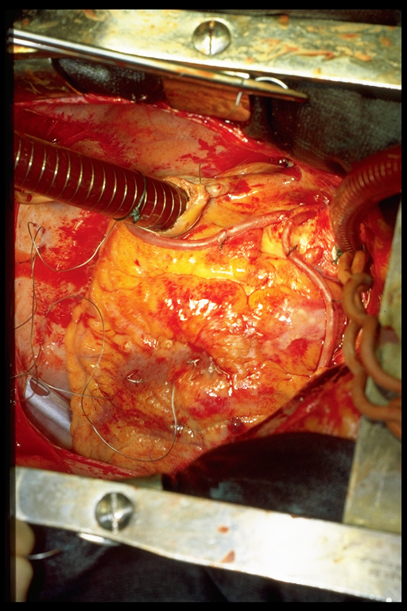

Slide 21
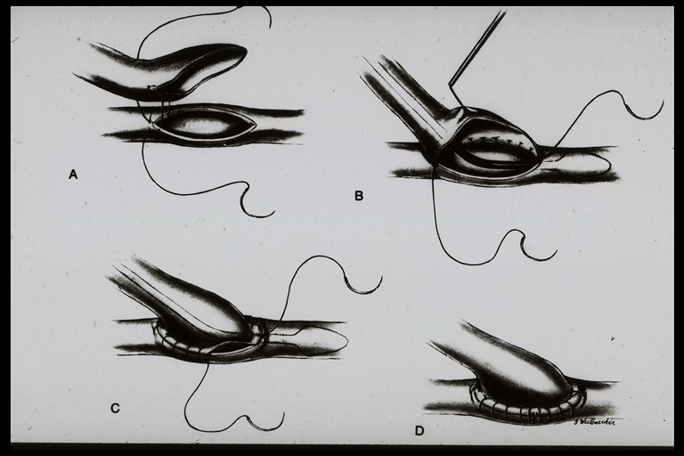
Tehnika šivenja anastomoze

Slide 22
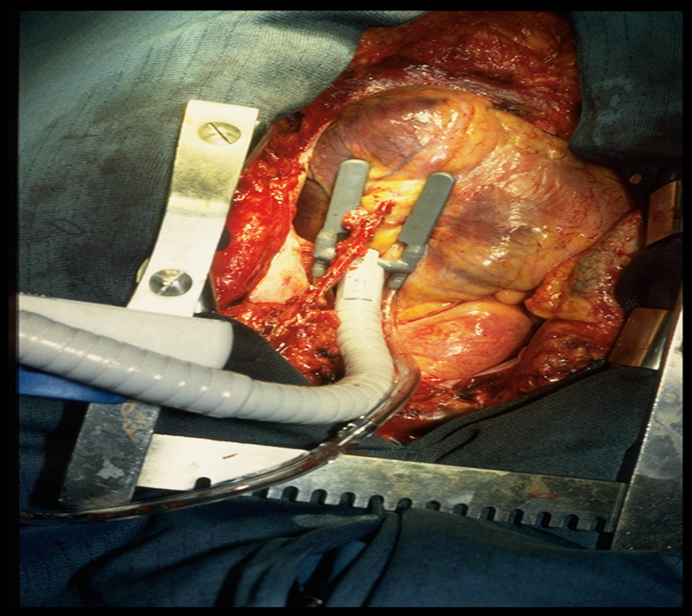
Bajpas bez pomoći mašine za ekstrakorporalnu cirkulaciju

Slide 23
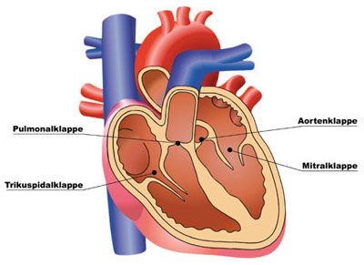
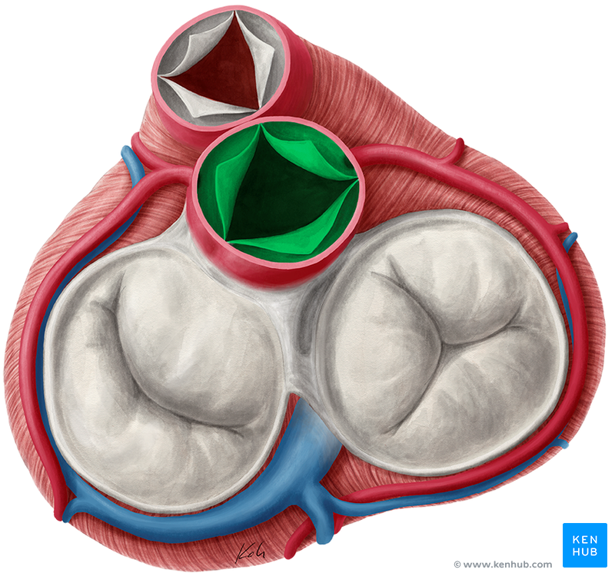
Prikaz srčanih zalistaka

Slide 24



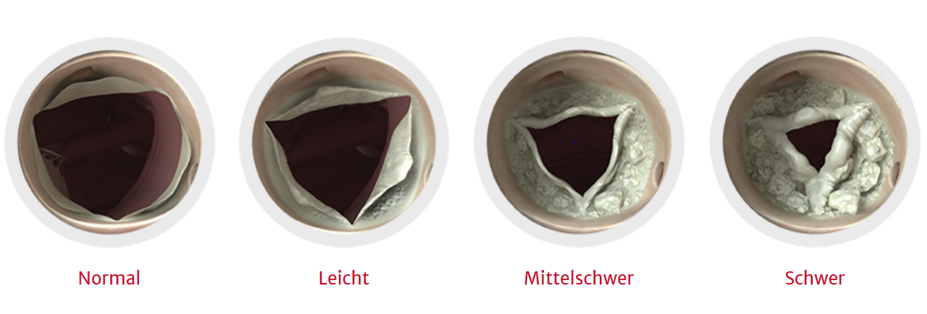
Stepen stenoze aortnog zalistka
Aortni zalistak
←dvolistni i trolistni→
Stenotični aortni zalistak:
lako, srdenje teško i teško
stenotični
↓
22.05.2020

Slide 25
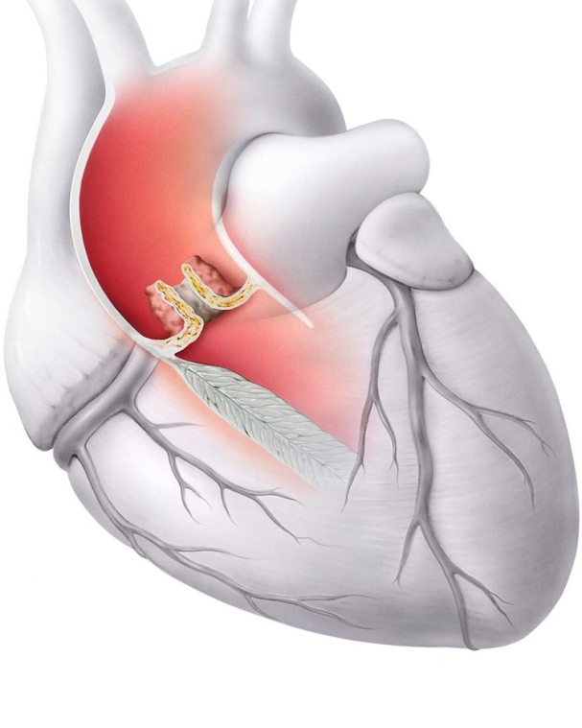
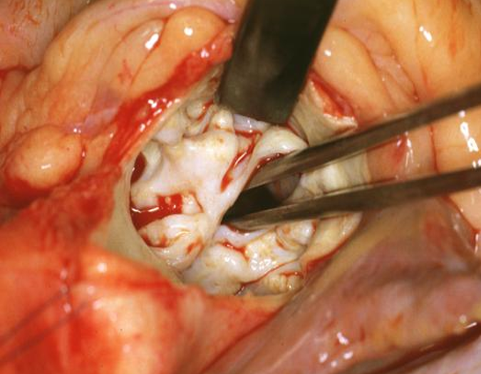
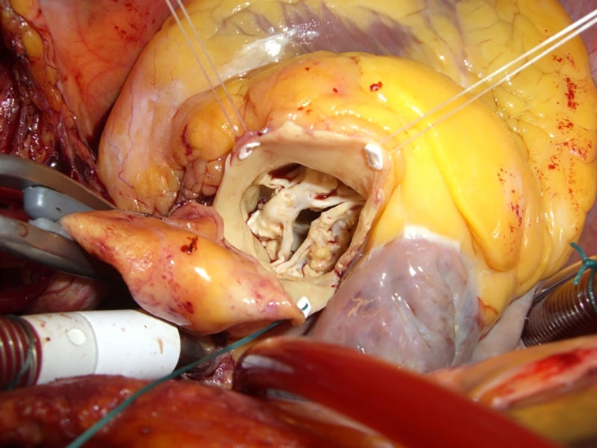
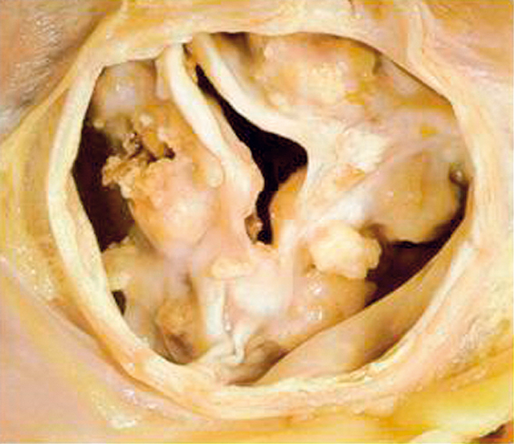
Kalcifikovani aortni zalistak
/ Titel Name Nachname,
Funktion

Slide 26
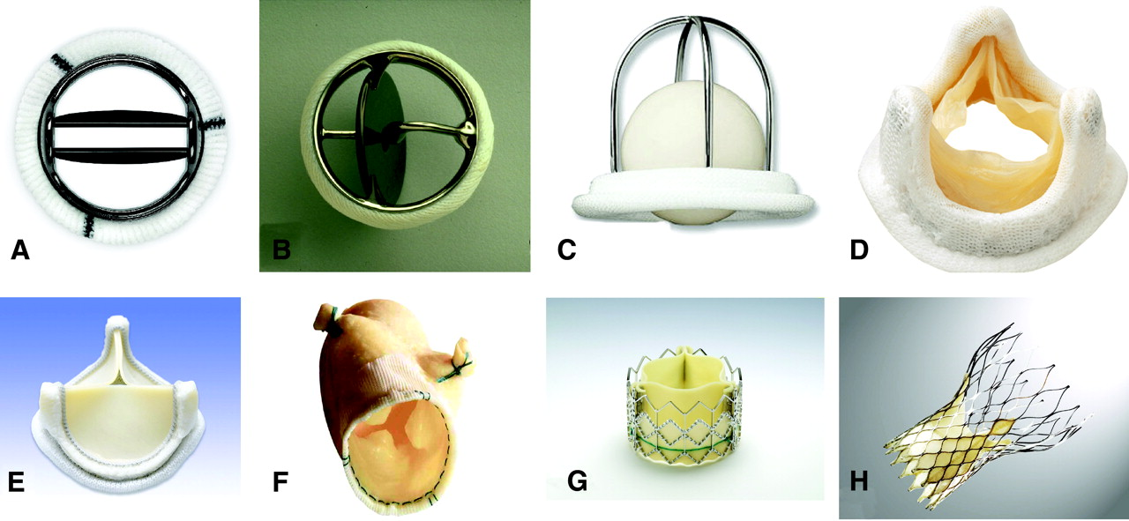
Tipovi veštačkih zalistaka ( bio- i mehanički zalistci )
/ Titel Name Nachname,
Funktion

Slide 27

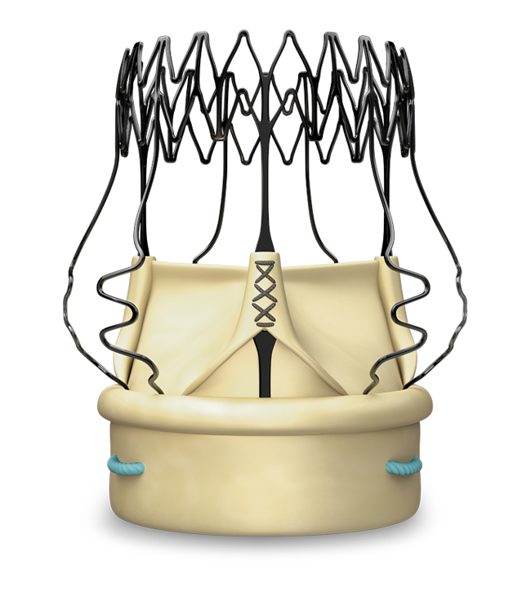
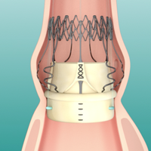
Perceval Bio-Klappe ( biozalistak )

Slide 28
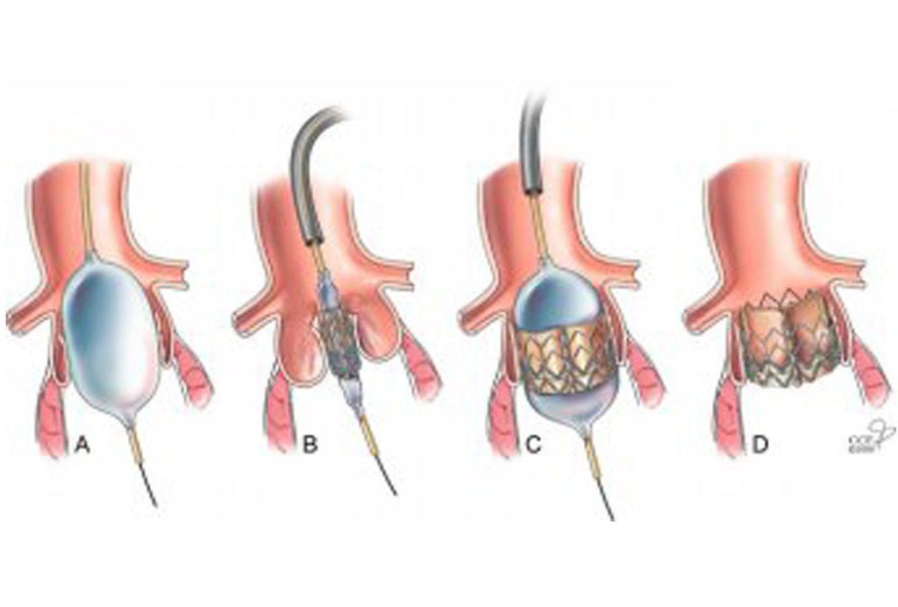
TAVI transfemoralni pristup

Slide 29
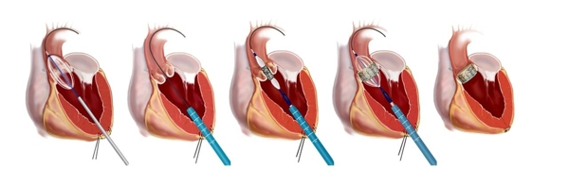
TAVI transapikal

Slide 30
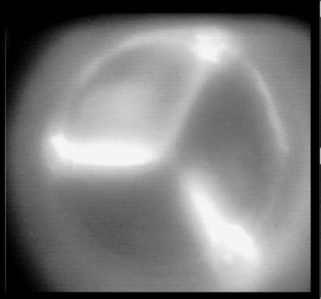
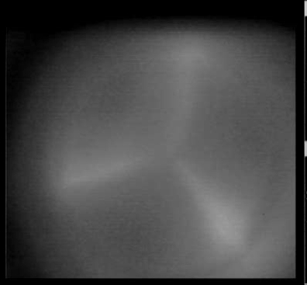
Prikaz otvaranja dva inplantirana srcana zalistka ( Edwards i Trifekta )
Edwards Magna Ease 23mm / 5l/min
SJM Trifektza 23mm / 5l/min

Slide 31
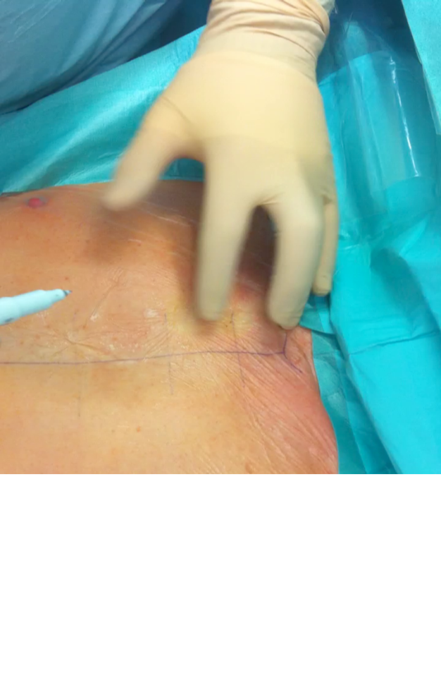
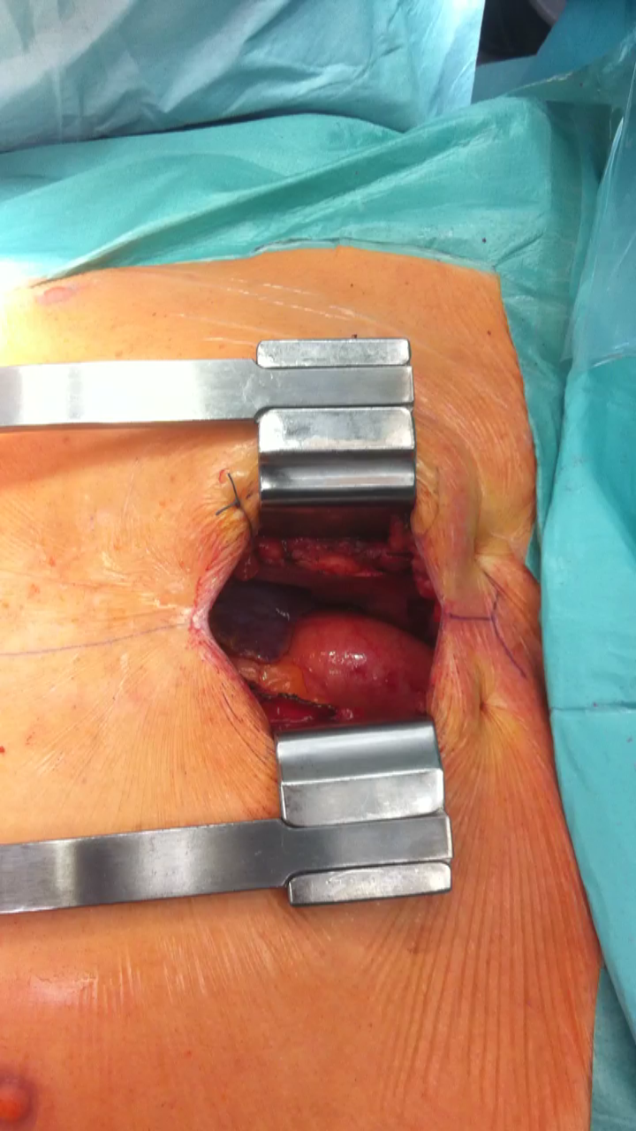
Parcijalna sternotomija ( Minimalno invazivan pristup )

Slide 32
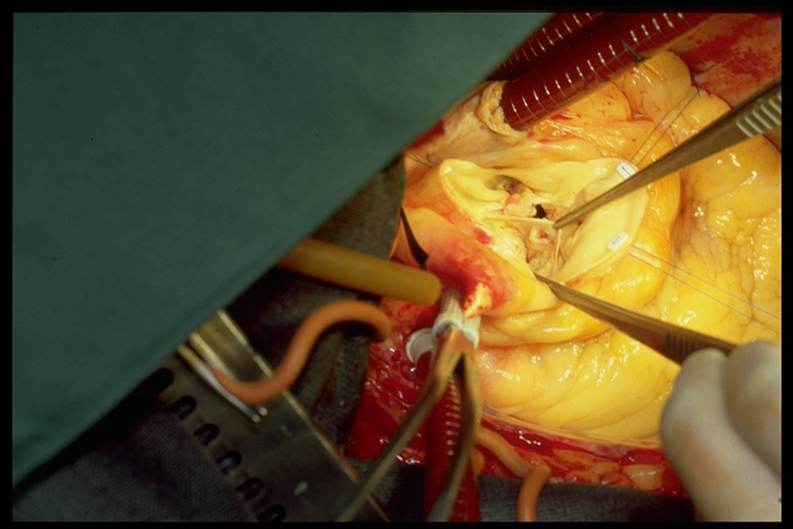
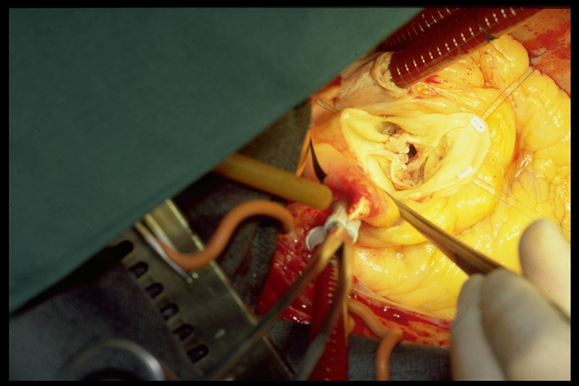
Implantacija aortnog zalistka

Slide 33
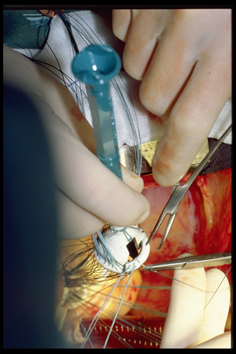
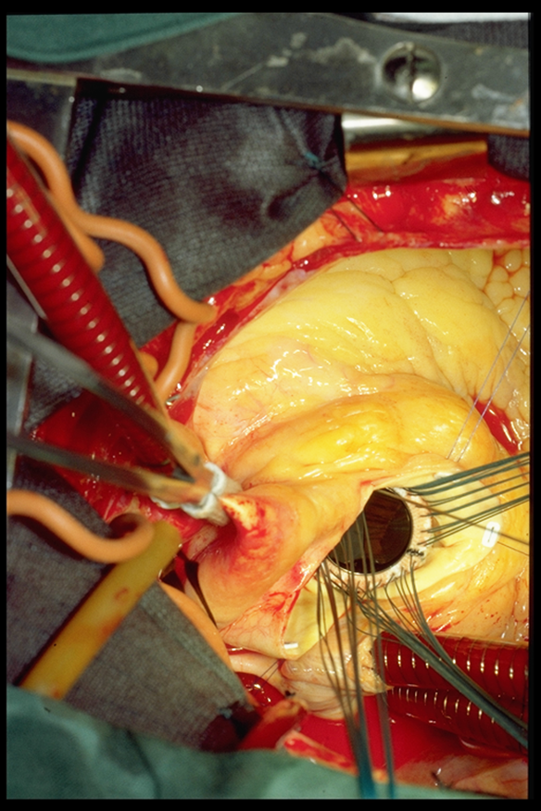
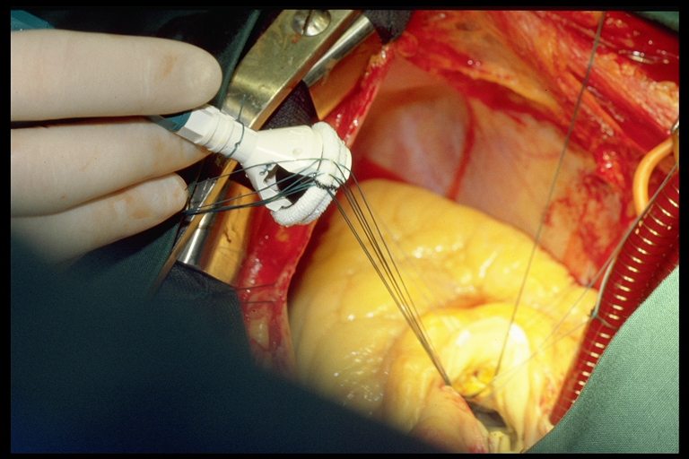
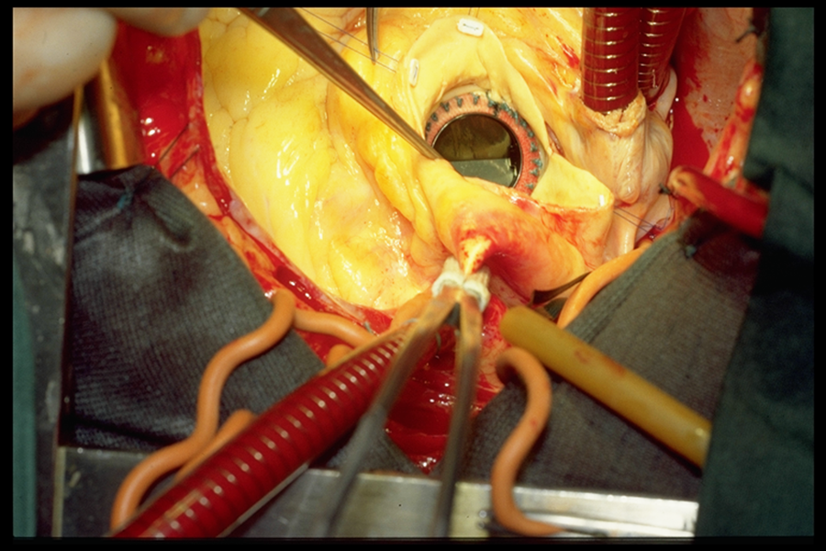
Implantacija aortnog zalistka ( Trifekta )

Slide 34
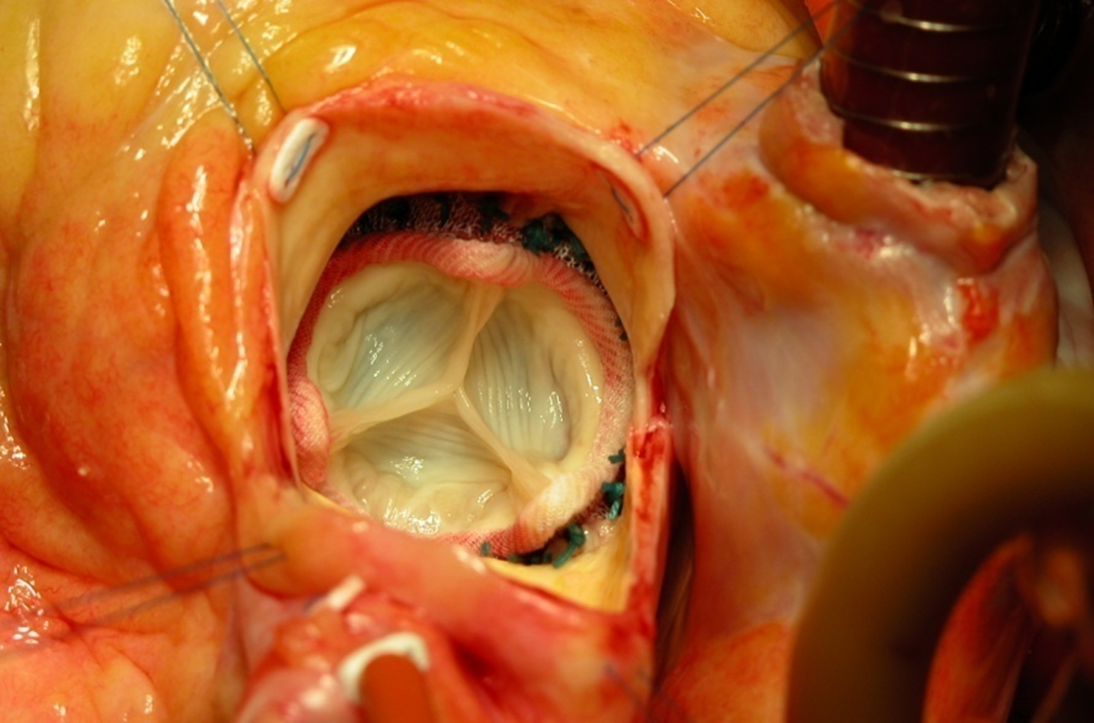
Implantacija aortnog zalistka

Slide 35




Reparacija mitralnog zalistka

Slide 36



Implantacija ringa kod Mitralnog i Trikuspidalnog zalistka
Gesundheit
Klinik
Kreis
Checkbox
Totenkopf

Slide 37
Krioablacija
Gesundheit
Klinik
Kreis
Checkbox
Totenkopf

Slide 38


Zatvaranje grudnog koša
Gesundheit
Klinik
Kreis
Checkbox
Totenkopf

Slide 39



Gesundheit
Klinik
Kreis
Checkbox
Totenkopf

Slide 40

H V A L A NA P A Ž Nj I

